Slide 1


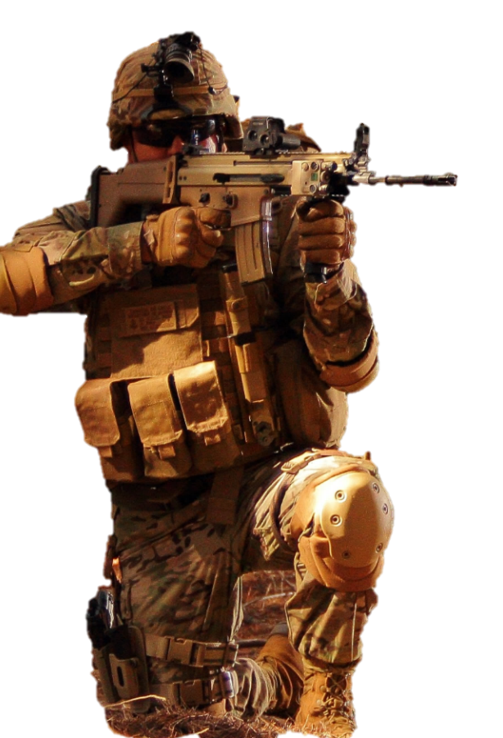
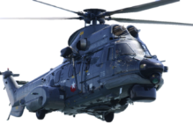
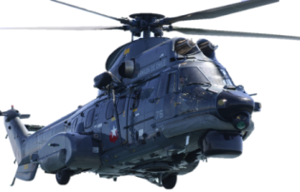
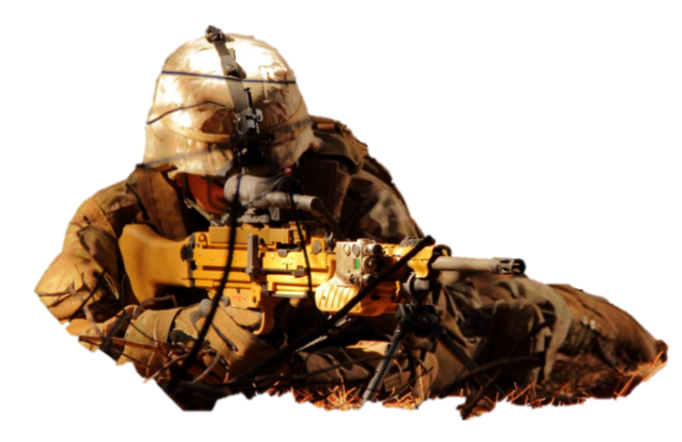
Escuela Naval “Arturo Prat”
Táctica III
U.T. N°1
Acciones en áreas urbanas

Slide 2

introducción
Un área urbana (AU) representa uno de los ambientes más difíciles y peligroso que puede llegar a enfrentar un Infante de Marina. Hoy en día, cuando la amenaza de las guerrillas y el terrorismo está dirigida hacia las ciudades las posibilidades de verse envuelto en este tipo de combate son cada vez más grandes. Kosovo, Somalia, Panamá, Colombia e Irak son algunos ejemplos contemporáneos en donde se ha debido enfrentar a un enemigo bien adiestrado o aprovechado el ambiente urbano.

Slide 3
introducción
Dado el alto grado de protección y encubrimiento que ofrecen las AU, estas contribuyen a aumentar el desconcierto y la fricción propias de la guerra. Las inmensas dificultades que suponen este tipo de operaciones hacen que normalmente se eviten las AU, pero en muchas oportunidades la situación hará necesaria la destrucción del enemigo, ya sea atacando un AU defendida o bien haciendo lo propio contra su ataque.

Slide 4
introducción
Este tipo de operaciones requiere el máximo de entrenamiento en técnicas muy particulares, donde las pequeñas unidades (PPUU) adquieren gran relevancia. Aventurarse con una unidad mal preparada para el combate en un AU defendida por un grupo de enemigos bien entrenados culminará con la congestión de nuestros puestos de curación de tropas (PCT).

Slide 5
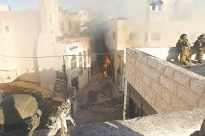
“OMAU” / “MOUT”
GENERALIDADES
Son acciones militares planificadas y ejecutadas en ambientes donde las estructuras creadas por el hombre con fines residenciales o comerciales (obras de arte) son las que dominan el terreno, influenciando decisivamente las operaciones y determinando la necesidad de emplear procedimientos, técnicas y tácticas particulares y especializadas.

Slide 6
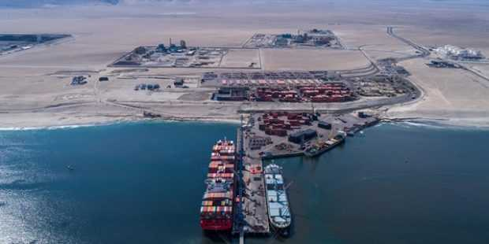
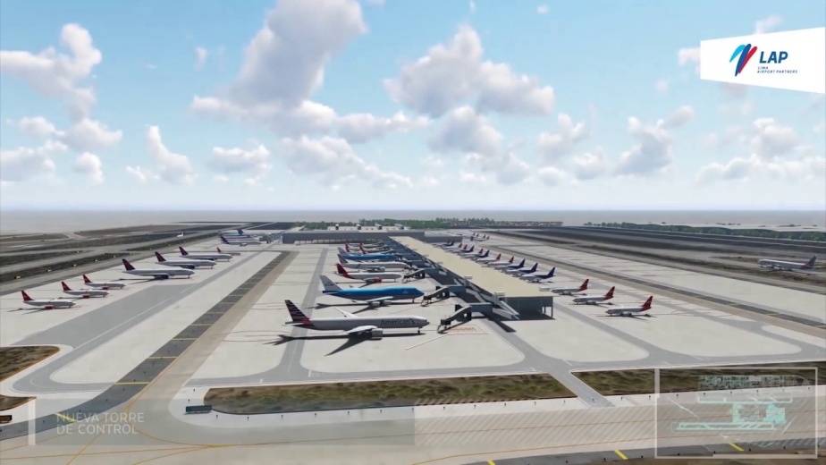
“OMAU” / “MOUT”
GENERALIDADES
Cuando se alude a “estructuras creadas por el hombre”, no sólo debe pensarse en ciudades, pueblos o poblaciones, sino también en puertos, aeropuertos, zonas industriales y cualquier área donde exista todo tipo de edificación, aunque éstas se encuentren fuera de las comúnmente denominadas “zonas urbanizadas”.

Slide 7
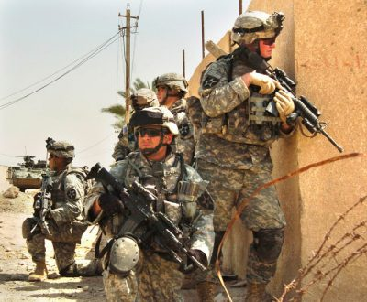
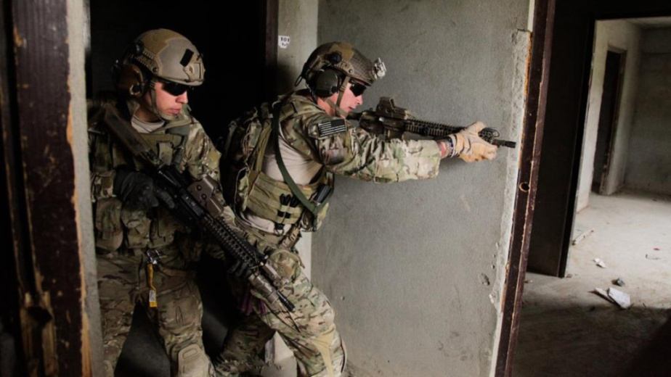
CARACTERÍSTICAS DE LAS O.M.A.U.
El combate urbano es complejo y violento.
Las construcciones imponen un marco de confusión, oscuridad, incertidumbre, falta de contacto, amenaza constante y peligro que dificultan todas las acciones que se emprenden.
Requieren una planificación centralizada y una ejecución extremadamente descentralizada.

Slide 8
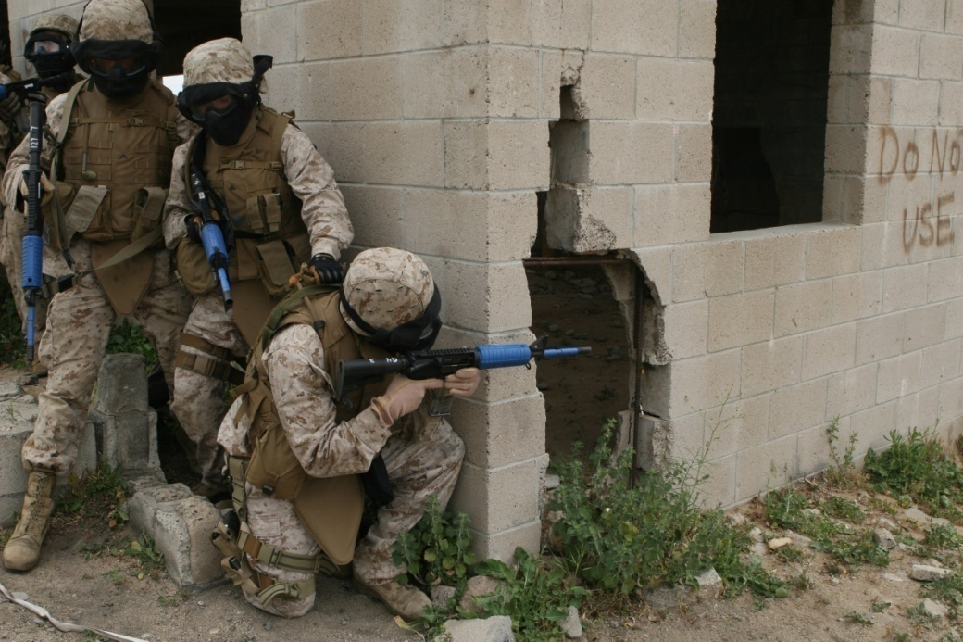
CARACTERÍSTICAS DE LAS O.M.A.U.
Protección y encubrimiento.
Las edificaciones y estructuras de todo tipo que pueden encontrarse en un AU proveen gran protección y encubrimiento tanto para el atacante como para el defensor.

Slide 9
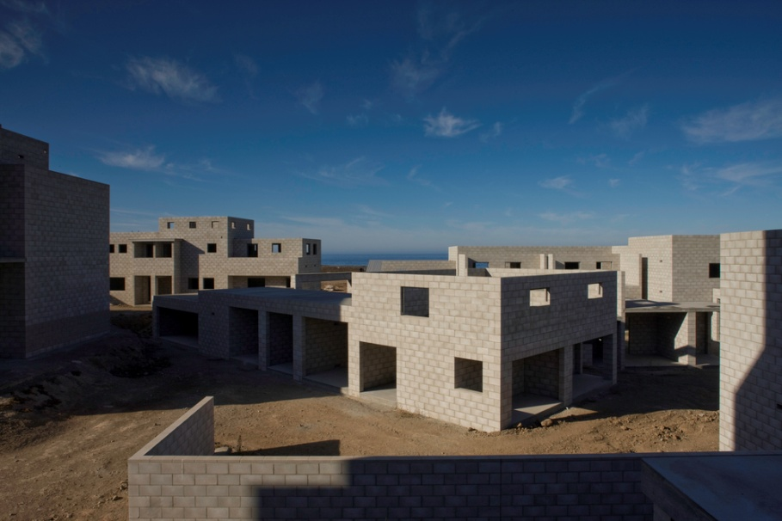
CARACTERÍSTICAS DE LAS O.M.A.U.
Campos de observación y tiro reducidos.
Las áreas abiertas, como plazas, calles, baldíos, patios, etc., se convierten en verdaderas zonas de aniquilamiento.
Adquieren gran importancia los edificios altos, puentes, alcantarillados y pasajes subterráneos que dominen las más importantes avenidas de aproximación.

Slide 10
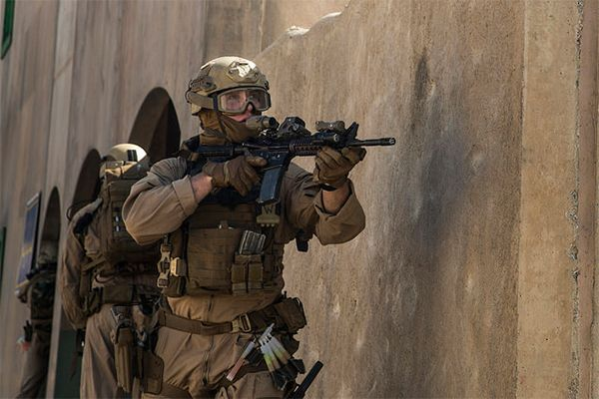
CARACTERÍSTICAS DE LAS O.M.A.U.
Empleo de armas de tiro directo.
Por disminución de los campos de observación y tiro.
Creación de obstáculos por escombros.

Slide 11
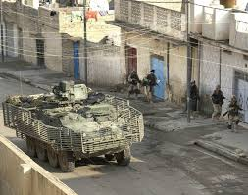
CARACTERÍSTICAS DE LAS O.M.A.U.
Dificultad en la maniobra (vehículos).
Vulnerables en los desplazamientos en áreas abiertas.
Movimientos pedestres cobran importancia.

Slide 12
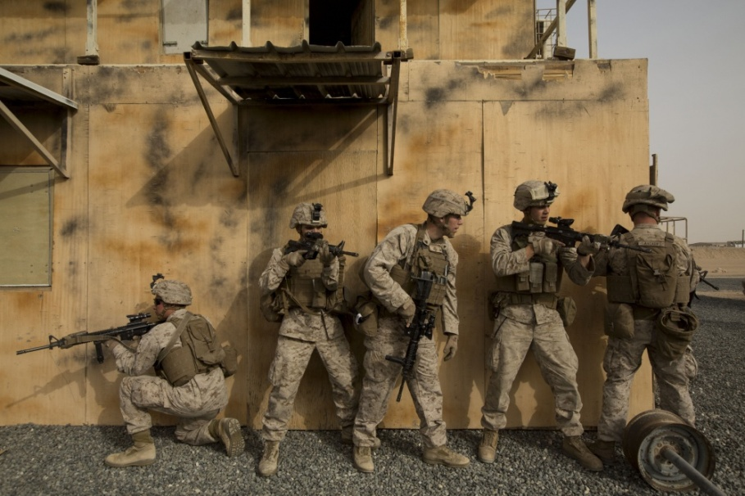
CARACTERÍSTICAS DE LAS O.M.A.U.
Zona de combate tridimensional.
Desplazamientos y combate debajo, al nivel y por encima de la superficie.

Slide 13
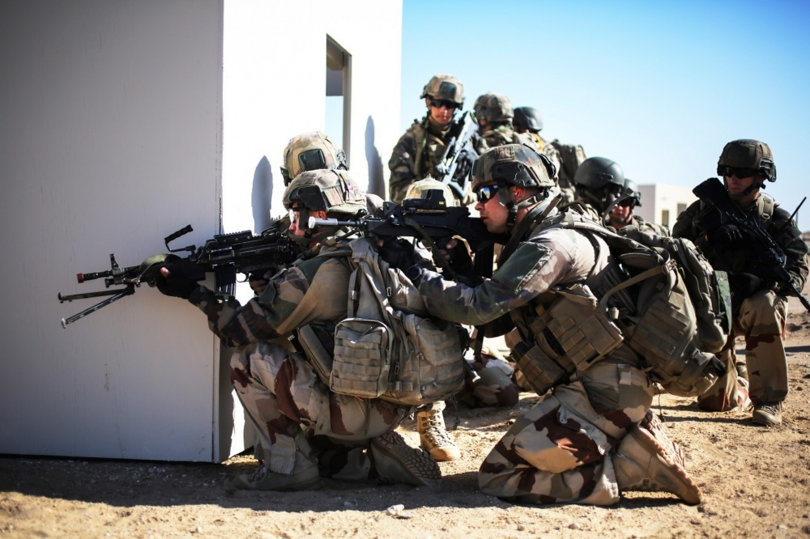
CARACTERÍSTICAS DE LAS O.M.A.U.
Combates a corta distancia.
Puede existir un enemigo en cualquier lugar.
Alto nivel de estrés.

Slide 14
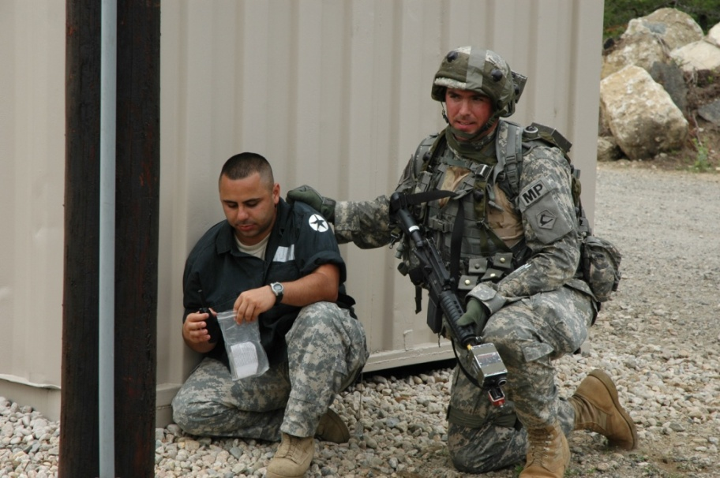
CARACTERÍSTICAS DE LAS O.M.A.U.
La presencia de civiles y de evitar daños.
Dificulta las operaciones.
La necesidad de evitar daños en edificios históricos o lugares particulares también significa un problema para las operaciones militares.

Slide 15

CARACTERÍSTICAS DE LAS O.M.A.U.
La población de civil puede acarrear serios problemas de seguridad a todas las fuerzas.
Es difícil discriminar si quiere o no quiere dañar a las fuerzas amigas.

Slide 16
CARACTERÍSTICAS DE LAS O.M.A.U.
La población civil amiga puede contribuir notablemente a la planificación propia.
Entrega detalles de las características de la ciudad, edificios, desagües, etc.

Slide 17
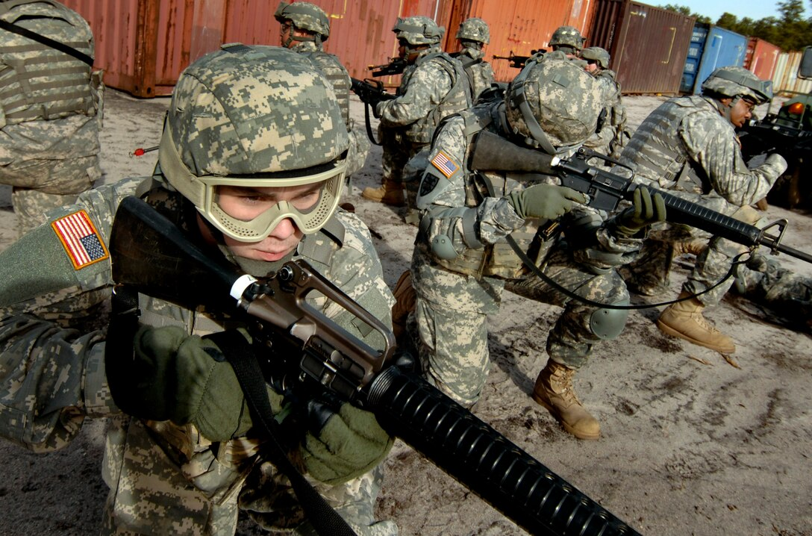
CARACTERÍSTICAS DE LAS O.M.A.U.
El enemigo será invisible o se le vera por muy cortos momentos.
Encuentros de corta distancia que requieren precisión y reacción rápida.

Slide 18
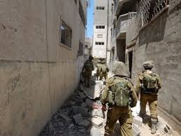
CARACTERÍSTICAS DE LAS O.M.A.U.
El contacto físico entre las distintas fracciones normalmente se pierde una vez iniciada cualquier operación.
Disminución de la efectividad de las comunicaciones.

Slide 19
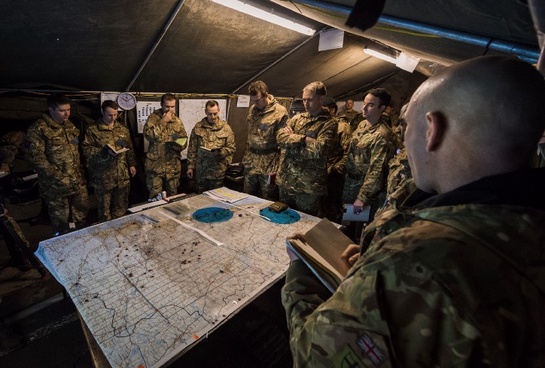
CARACTERÍSTICAS DE LAS O.M.A.U.
Entrenamiento de los mandos en el proceso de toma de decisiones.

Slide 20
CLASIFICACIÓN ÁREAS URBANAS
Grandes centros urbanos.
Son aquellas AU cuya población excede los 100.000 habitantes y normalmente se caracterizan por ser el núcleo de complejos urbanos más grandes. Las construcciones son significativas y suelen encontrarse gran cantidad de edificios importantes, puertos, aeropuertos, subterráneos, etc.

Slide 21
CLASIFICACIÓN ÁREAS URBANAS
Ciudades pequeñas o pueblos.
Su población se encuentra entre los 3.000 y 100.000 habitantes. Suelen ubicarse junto a vías de comunicación, ríos, zonas portuarias o económicas de importancia, etc. Se encuentran normalmente en constante evolución y expansión, tendiendo a unirse a otras.

Slide 22
CLASIFICACIÓN ÁREAS URBANAS
Villas o poblaciones.
La población de las villas no excede los 3.000 habitantes. Normalmente se encuentran en zonas dedicadas a la agricultura o ganadería y se distribuyen uniformemente en las zonas de producción de ese tipo de economía.

Slide 23
CLASIFICACIÓN ÁREAS URBANAS
Áreas edificadas.
Se denomina de esta manera a las AU que conforman verdaderos “eslabones” entre los anteriores tipos descritos. Pequeños caseríos y viviendas aisladas suelen distribuirse aleatoriamente a lo largo de rutas, ríos y costas.

Slide 24
Clasificación de las o.m.a.u.
Operaciones de prevención.
  Como su nombre lo indica, el objetivo de este tipo de misiones es el de anticipar, prevenir un efecto no deseado para las propias, disuadiendo la posibilidad de materialización de violencia.
  Pueden darse en un marco de guerra o de paz.
  Ejecución anterior a la materialización de la violencia o cuando no ha alcanzado nivelen incontrolables.

Slide 25
Clasificación de las o.m.a.u.
Operaciones de incursión.
  Estas son aquellas que una fuerza ingresa en un AU para cumplir una tarea o misión en particular y sale de esta sin permanecer más tiempo del necesario.
  Inserción y extracción.
  Evacuación de embajadas, conquista de puertos o aeropuertos, captura o eliminación de líderes.
  Éxito depende de la inteligencia.
  Incursiones de noche aumenta la posibilidad de éxito.

Slide 26
Clasificación de las o.m.a.u.
Operaciones de combate sostenido.
  Estas son las operaciones más difíciles y costosas de todas las OMAU. Su objetivo es la destrucción de las fuerzas enemigas y/o captura de la ciudad, por lo que una vez iniciadas las operaciones, sólo finalizan con la victoria o la derrota.
  Elevado riesgo para la propia tropa y un tremendo esfuerzo logístico. Por lo tanto, este tipo de operaciones debe considerarse cuando ninguna otra ofrece probabilidades de éxito.
ROE

Slide 27
Acciones nocturnas
TIP
Algunas de ellas pueden efectuarse con mayores probabilidades de éxito, tales como infiltraciones, patrullajes de combate y de reconocimiento o ataques a objetivos reducidos. En general, es conveniente actuar de día, a excepción de las pequeñas acciones citadas que contribuyen al ataque de día.

Slide 28
EFECTOS DE LAS ARMAS
25 % de los explosivos dotados de espoleta de impacto no detonan al incidir sobre zonas de escombros.
Las distancias a las que se establece contacto son mínimas. 90% de los blancos se encuentran a menos de 50 metros.
Tiempo para apuntar será el mínimo deseado.
Grandes ángulos muertos por las construcciones.
Dificultad en la detección y adquisición de blancos.
El riesgo de batir a las tropas amigas incrementa.
Utilizar armas que produzcan mucho daño al material.
Por calidad de construcciones hace necesario el empleo de bombas y proyectiles.

Slide 29
Tarea como curso
Fusiles empleados por el Cuerpo de Infantería de Marina de los Estados Unidos para Combate Urbano.
Fuegos de apoyos utilizados por el Cuerpo de Infantería de Marina de los Estados Unidos.
Compárelos con los nuestros.

Slide 30
Organización de las fuerzas para el combate en áreas urbanas
INTRODUCCIÓN:
Posiciones defensivas enemigas bien preparadas.
Construcción de importantes obstáculos.
Alambradas reforzadas con explosivos, estacas filosas, escombros, vehículos destruidos.
Enemigo busca canalizar para destruir con fuegos planificados.
Es vital saber identificar el propósito enemigo.
Es vital organizar las tropas para cumplir la misión.

Slide 31
Organización de las fuerzas para el combate en áreas urbanas
A nivel BTN conforma dos elementos de asalto y uno de reserva.
A nivel COY, un elemento de asalto, uno de apoyo y reserva.
A nivel ESC, un elemento de asalto y uno de apoyo.

Slide 32
Organización de las fuerzas para el combate en áreas urbanas
Elemento de apoyo:
Fuego de supresión y no de neutralización.
Seguridad permanente del elemento de asalto (Aislar al enemigo, controlando avenidas de aproximación y vías de escape).
Armamento de apoyo orgánico como: Ametralladoras, misiles antitanque, morteros.
Redistribuir el armamento y no el personal (idealmente).
Podría acceder al objetivo en apoyo del elemento de asalto.

Slide 33
Organización de las fuerzas para el combate en áreas urbanas
Elemento de asalto:
Tiene la misión de ingresar en el objetivo conquistando una posición inicial o de partida para luego proceder a la eliminación sistemática del enemigo que defiende el mismo.
Comandante del elemento de asalto.
Podría ser dividido en equipos (Conquistas alternadas).
Puede integrar personal de ingenieros de combate.
Cuenta con equipamiento especial.
De ser posible, se relevará al elemento de asalto con personal de apoyo.

Slide 34
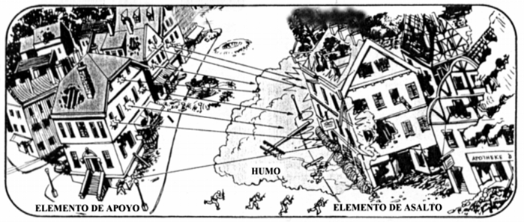
Organización de las fuerzas para el combate en áreas urbanas

Slide 35
Organización de las fuerzas para el combate en áreas urbanas
Elemento de reserva:
Este elemento será conformado al nivel de Sección de Fusileros y superiores. Su misión será la de asaltar, cuando se ordene, a fin de asumir la tarea del escalón de asalto, explotar un éxito obtenido éste o bien renovar el ímpetu del ataque.
El comandante dispone su acción.
Empleado de manera completa o por parte.
La unidad más completa, incluyendo a su Comandante.

Slide 36
Organización de las fuerzas para el combate en áreas urbanas
  DISPOSITIVO PARA EL ATAQUE
ASALTO
APOYO
COMANDO
RESERVA

Slide 37
ATAQUE A UN ÁREA EDIFICADA
GENERALIDADES:
El atacante tiene la libertad de acción de aislar un centro poblado fijado como objetivo y esperar su rendición ante el problema logístico que enfrenta, o una vez aislado, atacarlo.

Slide 38

ATAQUE A UN ÁREA EDIFICADA
CONSIDERACIONES:
El ataque a un área edificada deberá ser planeado en detalle a través de cartas, fotografías aéreas, esquemas, planos de la ciudad, informes de patrullas y conocimientos de la población civil local.
El área edificada se divide en sectores que serán asignados a los Comandantes de Compañía. Cada sector deberá ser atacado y limpiado en forma sistemática con objetivos limitados para cada Pelotón. Un edificio constituirá un objetivo para una Escuadra o, dependiendo de su tamaño, para un Pelotón.

Slide 39
ATAQUE A UN ÁREA EDIFICADA
CONSIDERACIONES DE PLANIFICACIÓN:
Las unidades deberán evitar transitar o maniobrar por las calles o áreas descubiertas, aprovechando el encubrimiento y protección ofrecido por edificios, jardines, redes de alcantarillado, etc.
Las calles deben ser limpiadas a lo largo, con las Escuadras avanzando de casa en casa, empleando techos, brechas en las paredes o ventanas.

Slide 40
ATAQUE A UN ÁREA EDIFICADA
CONSIDERACIONES DE PLANIFICACIÓN:
Las unidades pasarán de casa a casa aprovechando los patios, jardines o estacionamientos y dentro de los Pelotones se deberán mantener permanentemente una Escuadra en reserva que relevará a las Escuadras de Asalto una vez que, una casa ha sido limpiada para pasar a la siguiente.
Para este tipo de acciones, se requiere emplear dos Pelotones de Fusileros, operando en paralelo limpiando hileras de casas o edificios opuestos a lo largo de una calle o avenida, mientras una tercera Pelotón se mantiene en reserva.

Slide 41
ATAQUE A UN ÁREA EDIFICADA
ESQUEMA DE MANIOBRA:
COY atacará a través de su ZA con el mayor ritmo de avance posible.
COY distribuida en escalón de asalto, apoyo y reserva.

Slide 42
ATAQUE A UN ÁREA EDIFICADA
PREPARACIÓN PARA EJECUTAR EL ATAQUE:
Antes de comenzar el ataque a un área edificada los Comandantes de Unidad deberán ejecutar los siguientes preparativos:
Equipo:
  El equipo individual deberá ser ajustado de manera que los soldados puedan pasar sin problemas a través de brechas, pasillos estrechos y obstáculos.
  Los Comandantes de Unidad deberán llevar fósforos, linternas, binoculares y tiza.
  Deberán entregarse garras de oso, cuerdas y escalas de asalto para facilitar el ingreso a edificios y el escalamiento de muros.

Slide 43
ATAQUE A UN ÁREA EDIFICADA
PREPARACIÓN PARA EJECUTAR EL ATAQUE:
Munición:
  Todo el personal deberá llevar granadas de mano, cargadores adicionales y granadas de humo.
  Se deberán preparar cargas explosivas para abrir brechas en muros y pértiga para introducir en ventanas y aberturas.
  Se deberán organizar partidas especiales de reaprovisionamiento que seguirán de cerca de las tropas de asalto.
  Se debe proveer a todo el personal de munición trazadora.

Slide 44
ATAQUE A UN ÁREA EDIFICADA
PREPARACIÓN PARA EJECUTAR EL ATAQUE:
Sanidad:
  Se deberán organizar puntos de evacuación de heridos y postas especiales de atención en lugares seguros.
Alimentación:
  La alimentación será difícil por cuanto los combates suceden en contacto muy estrecho, debiéndose aprovechar cualquier pausa en el combate para llevar rancho caliente a las tropas en contacto con el enemigo.

Slide 45
ATAQUE A UN ÁREA EDIFICADA
PREPARACIÓN PARA EJECUTAR EL ATAQUE:
Evacuación de civiles y prisioneros de guerra:
  Se deberán hacer los arreglos necesarios para la evacuación de civiles y prisioneros de guerra. Los civiles deberán ser mantenidos fuera de las calles y de ser posible, concentrados en sótanos y subterráneos, protegidos de los combates cercanos.

Slide 46
ATAQUE A UN ÁREA EDIFICADA
SECUENCIA DE UNA ACCIÓN OFENSIVA:
La acción ofensiva en áreas edificadas sigue normalmente una secuencia de tres pasos, cada uno de los cuales puede constituir de por sí una acción ofensiva.
Los pasos para el ataque a un área edificada son:
  Primer paso: Aislamiento del área construida mediante la captura de puntos críticos que dominen las proximidades de ellas. Estos seguramente serán definidos por el enemigo, lo cual significará conducir primeramente una acción ofensiva para eliminar a sus ocupantes. Con este paso se evita el reforzamiento de las fuerzas enemigas y se cuenta con un elemento de seguridad para alertar a la unidad propia.

Slide 47
ATAQUE A UN ÁREA EDIFICADA
SECUENCIA DE UNA ACCIÓN OFENSIVA:
  Segundo paso: Consiste en el avance hacia el borde del área construida y en la captura de una posición en las cercanías del límite del área edificada desde el cual se apoyará el siguiente paso. Normalmente consistirá en una edificación que permita una buena observación y campos de tiro. Durante la realización de este paso se reducen o eliminan los fuegos directos y la observación terrestre enemiga en las proximidades de la ciudad. Debe además tenerse presente que se pueden ejecutar simultáneamente los pasos 2 y 3 a fin de evitar reorganizaciones del enemigo.

Slide 48
ATAQUE A UN ÁREA EDIFICADA
SECUENCIA DE UNA ACCIÓN OFENSIVA:
  Tercer paso: Consiste en el avance a través del área construida para despejarla de elementos enemigos.

Slide 49
ATAQUE A UN ÁREA EDIFICADA
EJECUCIÓN DE UNA ACCIÓN OFENSIVA:
Durante el Tercer Paso, la acción dentro del área edificada tenderá cada vez más a fraccionarse en acciones aisladas para la ocupación de determinados núcleos, básicamente ubicados en edificios de mayor solidez, cuya ocupación será difícil y costosa. Las Unidades de asalto, deben limpiar de enemigos los edificios uno por uno a medida que avanzan, esto evita los ataque por sorpresa desde la retaguardia, protege las avenidas de aproximación de las Unidades de reserva y evita que éstas se comprometan en combates inesperados, impidiendo su empleo en todas partes y dejando aisladas a las Unidades de asalto. Esta actividad demanda mucho tiempo y debe realizarse minuciosamente.

Slide 50
ATAQUE A UN ÁREA EDIFICADA
PROCEDIMIENTO DE ASALTO:
Este procedimiento podrá ser necesario modificarlo de acuerdo a las circunstancias y a las experiencias de los ensayos; no obstante, es recomendable ceñirse a él o tenerlo como base de posibles variaciones:
El ingreso a una edificación se podrá efectuar por tres diversas vías, estas son:
Por el techo o último piso, es la vía más recomendable debido a que es más fácil combatir hacia los pisos inferiores que subiendo. Un enemigo arrinconado combatirá desesperadamente, pero si tiene una vía de escape intentará emplearla y la que deberá estar cubierta por un Equipo de Apoyo.

Slide 51
ATAQUE A UN ÁREA EDIFICADA
PROCEDIMIENTO DE ASALTO:
Para ingresar por el techo o por un último piso se emplearán cuerdas, garras de oso, rezones, escaleras u otros.
Por un piso intermedio se efectuará cuando no se pueda alcanzar el último piso. Primero se capturará dicho piso; a continuación los superiores y por último los inferiores.
Por el primer piso, es este caso es conveniente emplear explosivos o armas antitanque para derribar una puerta o abrir una brecha debido a que los accesos habituales podrían tener trampas explosivas o estar cubiertos por fuego.

Slide 52
ATAQUE A UN ÁREA EDIFICADA
PROCEDIMIENTO DE ASALTO:
Una vez capturados o aniquilados los enemigos dentro de la edificación, se abandonará ésta por el primer piso, dando seguridad al Grupo de Apoyo. La edificación será marcada de acuerdo a un código establecido. Este procedimiento como otros aspectos de detalle deberán ser abarcados en la Instrucción Individual de Combate.

Slide 53
ATAQUE A UN ÁREA EDIFICADA
GRUPO DE ASALTO N°1
ELEMENTO DE APOYO
GRUPO DE ASALTO N°2 LISTO PARA INGRESAR
ELEMENTO DE MANDO
ESQUEMA DE PROCEDIMIENTO DE ASALTO

Slide 54
Defensa de UN ÁREA EDIFICADA
GENERALIDADES:
El Pelotón y Escuadra de Fusileros en la defensa a una localidad, participarán normalmente formando parte de una Unidad mayor, aunque en algunos casos, y de acuerdo a la situación y magnitud de la localidad, podrá actuar independientemente, considerando para tal efecto los principales conceptos y normas generales que más adelante se mencionan para su ejecución.
Un centro poblado, puede aprovecharse para reforzar la potencia de un C.P.C. o ser ocupado por todas las fuerzas que efectúan la defensa.

Slide 55
Defensa de UN ÁREA EDIFICADA
GENERALIDADES:
La seguridad que en la mayoría de los casos estará fuera del área edificada, cubrirá el perímetro de la ciudad, ocupando efectivamente con tropas aquellas posibles avenidas de aproximación del adversario y el resto mediante el patrullaje, obstáculos y/o fuego; su tarea será, en la mayoría de los casos de vigilancia.
Mientras más grande sea el centro poblado, mayor será el problema que enfrentará el enemigo para su conquista.

Slide 56
Defensa de UN ÁREA EDIFICADA
GENERALIDADES:
Todas las avenidas de aproximación, materializadas por calles y avenidas, deberán estar cubiertas por obstáculos de cualquier tipo, de manera que, sin servir de protección para el atacante lo exponga más tiempo al fuego propio.
Las Reservas, especialmente las locales, entrarán en combate muy prematuramente y más que contraatacando, bloqueando para permitir el rompimiento del contacto de las Unidades de primera línea. Aquí más que la recuperación del borde delantera del C.P.C., interesa desgastar al adversario, causándole pérdidas tales que le impidan conquistar el centro del poblado.

Slide 57
Defensa de UN ÁREA EDIFICADA
GENERALIDADES:
Las Reservas, especialmente las locales, entrarán en combate muy prematuramente y más que contraatacando, bloqueando para permitir el rompimiento del contacto de las Unidades de primera línea. Aquí más que la recuperación del borde delantera del C.P.C., interesa desgastar al adversario, causándole pérdidas tales que le impidan conquistar el centro del poblado.
Al Pelotón y Escuadra se les asignará un sector de defensa, materializado por una calle o avenida, la cual se deberá cubrir con fuego para impedir la progresión del atacante y buscar su destrucción.

Slide 58
Defensa de UN ÁREA EDIFICADA
GENERALIDADES:
El Pelotón y Escuadra, ocuparán un edificio desde lo alto y hacia abajo para obtener rasancia y un buen campo de tiro y observación.
En todo momento deberán existir vías de retirada reconocidas hacia los edificios ubicados en profundidad del dispositivo, con el objeto de evitar ser sobrepasados por el enemigo. Igualmente deberán estar reconocidas las posiciones de alternativa en caso de tener que ceder espacio.

Slide 59
Defensa de UN ÁREA EDIFICADA
PREPARACIÓN DE PUNTOS FUERTES:
Una localidad defendida por una Compañía de Fusileros IM incluirá un cierto número de puntos fuertes de Pelotón y Escuadra, emplazados de forma tal que estén mutuamente apoyados y en profundidad con respecto a la avenida de aproximación enemiga más probable. Esta localidad deberá estar defendida en sus 360º y poseer una Unidad de reserva para efectuar contra-ataques.

Slide 60
Defensa de UN ÁREA EDIFICADA
PUNTOS FUERTES:
Un punto fuerte no puede ser restringido a un solo edificio que puede ser fácilmente aislado y destruido por fuego. Se logrará una mejor potencia defensiva al organizar un punto fuerte alrededor de una intersección de calles con posiciones de fuego en dos o tres edificios, apoyados mutuamente. Un punto fuerte podrá organizarse a nivel Pelotón e incluso a nivel Compañía y podría incluir armas de apoyo del Batallón.

Slide 61
Defensa de UN ÁREA EDIFICADA
FACTORES TÁCTICOS:
Cuando se selecciona un edificio para su uso como parte de un punto fuerte, se deberán considerar los siguientes factores:
Jamás se ocupará una habitación con un sólo individuo, siempre en parejas como mínimo.
Cualquier vía de ingreso al edificio deberá ser, ya sea cubierta por fuego y observación o bloqueada interna o externamente, de manera que sea inutilizable para el enemigo.
Las unidades no deberán ser concentradas en edificios pequeños donde una sola explosión podría darlos de baja a todos. Por otro lado, la mínima fuerza requerida para cubrir una casa pequeña será de dos Equipos de Fusileros.

Slide 62
Defensa de UN ÁREA EDIFICADA
Deberán desplegarse tropas en edificios adyacentes que puedan servir de base para un contra –ataque.
Cualquier edificio que se seleccione, deberá poseer una vía de acceso a cubierto para un posible repliegue y para efectos de reaprovisionamiento.

